Slide 1
실습
문제해결과
알고리즘

Slide 2

00
조교소개
컴퓨터교육과14학번
박천욱
컴퓨터교육과14학번
박준호

Slide 3
함수 및 자료탐색
01
파이썬 변수의 사용범위 및 재귀함수
02
순차탐색
03
DFS와 BFS

Slide 4
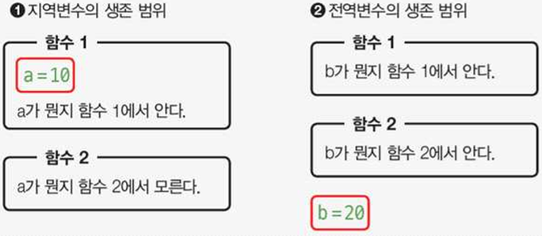
01
지역변수와 전역변수의 이해
지역변수: 한정된 지역(Local)에서만 사용되는 변수
전역변수: 프로그램 전체(Global)에서 사용되는 변수
- 지역변수와 전역변수의 이름이 같을 때 함수 안에 지역변수가 있는지 확인하여 처리하고, 만약 지역변수가 없다면 전역변수가 있는지 확인하여 처리한다.

Slide 5
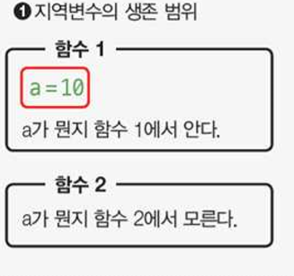
01
지역변수와 전역변수의 이해
지역변수에서
a는 함수1 안에 선언 되었기 때문에
함수1 안에서만 사용될 수 있다.

Slide 6
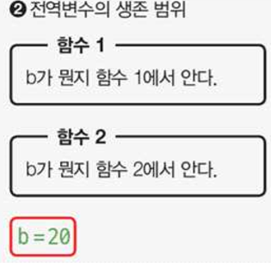
01
지역변수와 전역변수의 이해
전역변수에서
b는 함수(함수1, 함수2) 안이 아니라 바깥에 선언되었기 때 문에
모든 함수에서 b를 사용 할 수 있다.

Slide 7
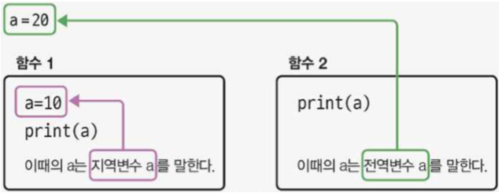
01
지역변수와 전역변수의 이해
- 함수1의 print(a)는 함수1 안에 선언된 지역변수 a가 있으므로 10이 출력된다. - 함수2의 print(a)는 함수2 안에 선언된 지역변수 a가 없으므로 전역변수 a인 20이 출력된다.
- 특정 함수 안에서 선언된 지역변수를 전역변수로 사용하고 싶을 때는 변수 이름 앞에 global 예약어를 사용하여 선언하면 전역변수로 선언된다. 예) global a

Slide 8
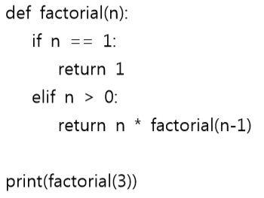
01
파이썬 재귀함수의 이해
함수 자신이 스스로를 호출하는 함수를 재귀함수라고 한다. .

Slide 9
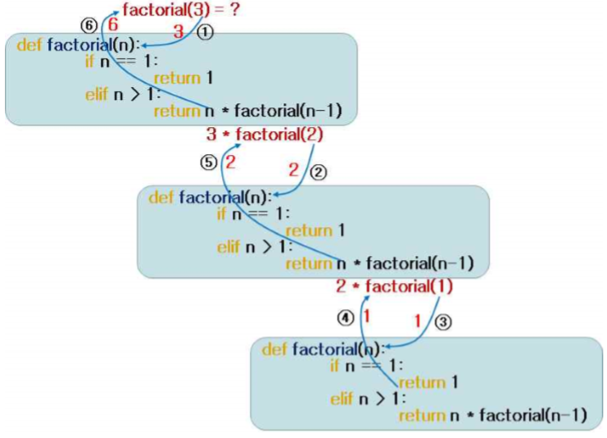
다음은 재귀함수를 이용하여 팩토리얼을 계산하는 예 이다.
n이 1이 될 때까지 n-1 값을 다시 재귀 호출한다.
3을 인수로 팩토리얼 함수를 호출하면 3*(3-1)*(2-1)이 되므로 6이 된다.

Slide 10
02
Python 실습1 - 순차탐색
[문제]
자료의 처음부터 끝까지 하나하나 비교하며 원하는 값을 탐색하는 순차탐색 알고리즘 을 작성하시오
- 순차탐색 사용자 정의 함수를 정의한다.
메인 코드에서 순차탐색 함수를 호출하되, 찾는 값과 리스트를 인수에 포함하여 호출 한다.
순차탐색 함수에서는 ‘32’를 탐색하고, 찾게 되면 32의 인덱스를 반환하며 종료한다.

Slide 11
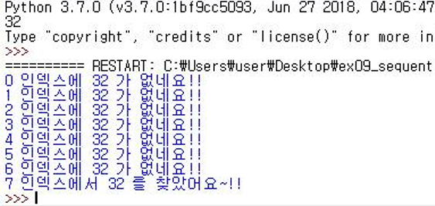
02
Python 실습1
자료 리스트: [37, 53, 23, 76, 14, 91, 89, 32, 42, 10]

Slide 12
02
Python 실습1
어떻게 해야 할까요?

Slide 13
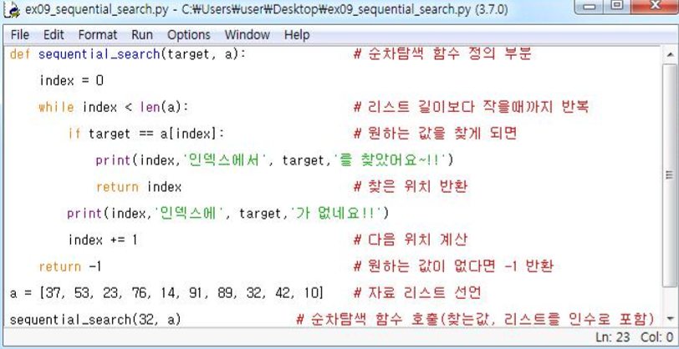
02
Python 실습1

Slide 14
03
Python 실습2 – 깊이우선탐색(DFS)
[문제]
다음 그래프(트리)에서 9를 탐색하는 프로그램을 작성하되, 깊이우선탐색 알고리즘 으로 작성하시오.
딕셔너리를 이용하여 그래프 구조를 저장한다.
깊이우선탐색(dfs) 사용자 정의 함수를 정의한다.
메인 코드에서 깊이우선탐색 함수를 호출하되, 그래프, 루트노드, 찾는 값을 인수에 포함하여 호출한다. –
깊이우선탐색 함수에서는 9를 탐색하고, 방문했던 노드들을 반환하여 메인 코드에서 출력한다

Slide 15
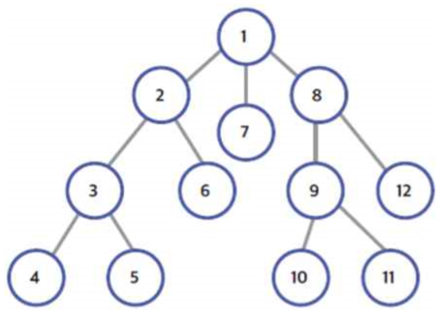
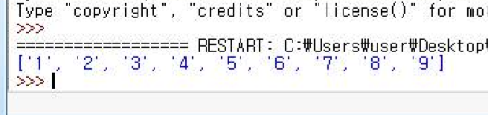
03
Python 실습2
[그래프]
[출력 결과]

Slide 16
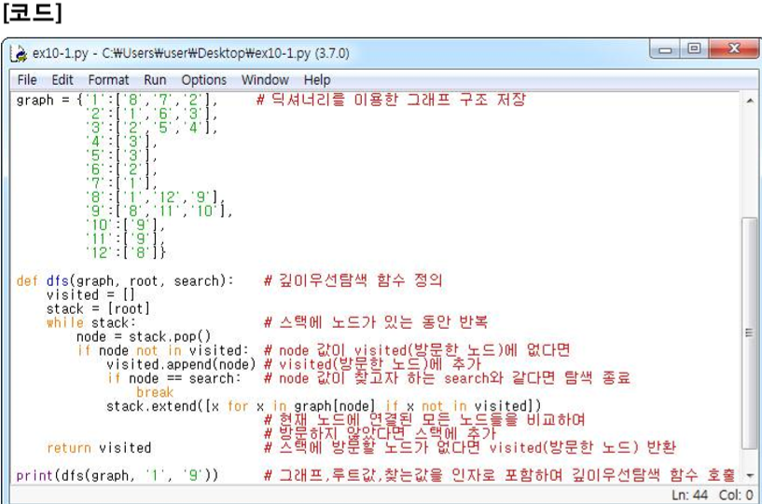
03
Python 실습2

Slide 17
04
Python 실습3 – 너비우선탐색(BFS)
[문제] 다음 그래프(트리)에서 9를 탐색하는 프로그램을 작성하되, 딕셔너리를 이용하여 그래프 구조를 저장한다. –
너비우선탐색(bfs) 사용자 정의 함수를 정의한다. –
메인 코드에서 너비우선탐색 함수를 호출하되, 그래프, 루트노드, 찾는 값을 인수에 포함하여 호출한다. –
너비우선탐색 함수에서는 9를 탐색하고, 방문했던 노드들을 반환하여 메인 코드에서 출력한다.

Slide 18
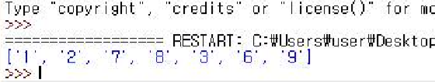
04
Python 실습3
[그래프]
[출력 결과]

Slide 19
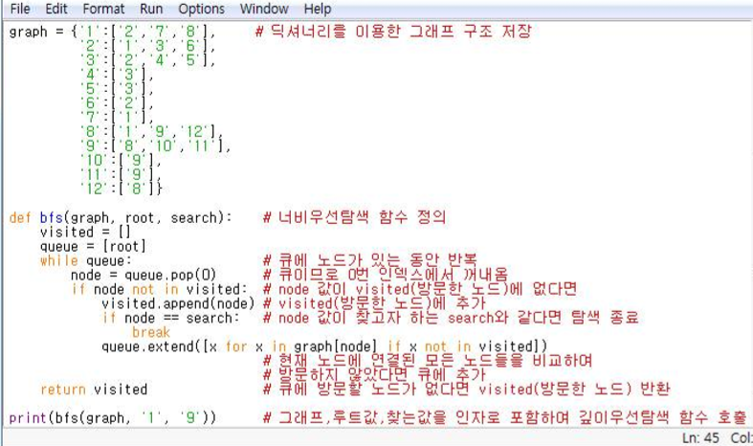
04
Python 실습3

Slide 20
05
과제
실습1의 순차탐색을 실습과제로 제출하되,
a = [37, 53, 23, 76, 14, 91, 89, 32, 42, 10] 리스트를 for 또는 while 반복문으로 input() 함수에 의해 입력받은 임의의 리스트로 바꾼다.
탐색하고자 하는 값도 input() 함수로 입력받아 탐색한다.
첫줄에는 반드시 주석으로 본인의 전공, 학과, 이름을 작성한다.

Slide 21
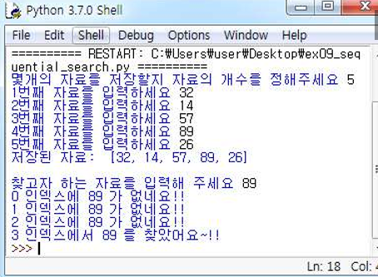
05
과제
[실행화면]

Slide 22
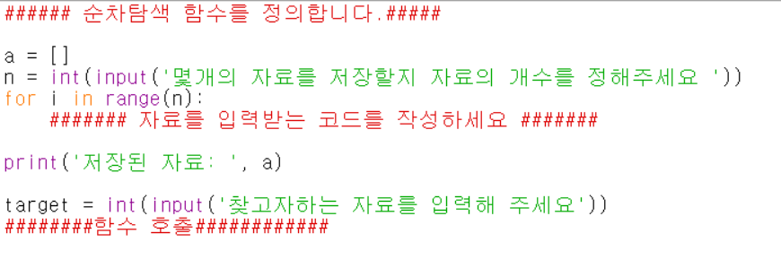
05
과제
[힌트 - 예시]

Slide 23
질문 있나요?

